Slide 1
Introducción a la programación
Clase 1 – Entrada y Salida de Datos.

Slide 2
Presentación
Profesor: Mauricio Cerizza – mauriciocerizza@gmail.com
Material de estudio: github.com/mauricioCerizza/Curso_Ingreso
Páginas útiles:
W3School: www.w3schools.com/js/
MDN Web Docs: www.developer.mozilla.org/es/docs/Web/JavaScript/Guide/
Nos comunicamos por SLACK: curso-ingreso.slack.com
Clases de repaso: Sábados 9:00hs a 13:00hs.
Fecha Parcial: 09/08 18:30hs.
Fecha Recuperatorio: 14/08 18:30hs.
Notes:
¿Qué es?
Programar: Resolver / Solucionar un problema a través de la creación de un programa informático.
Programa: Es un conjunto de algoritmos que realizarán una o varias tareas en una computadora.
Algoritmo: Serie de pasos ordenados (secuenciales) necesarios para realizar una tarea concreta.

Slide 3
Programar
Solucionar un problema a través de la creación de un programa informático.
Los programas son conjuntos de algoritmos que realizarán una o varias tareas en una computadora.
Un algoritmo es una serie de pasos ordenados necesarios para realizar una tarea concreta.
Notes:
Como dice, las tareas las realizará una computadora.
¿Qué es una computadora?
MEMORIA PROCESADOR

Slide 4
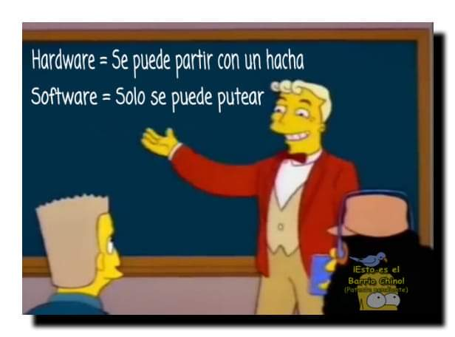
¿Qué es una computadora?

Slide 5
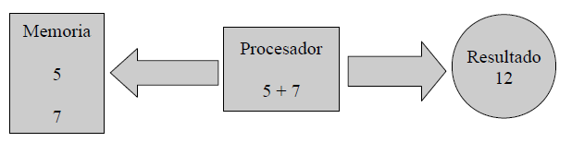
Computadora
Es un dispositivo que nos permite ejecutar cálculos a gran velocidad.
Notes:
La memoria almacenará datos, mientras que el procesador será el encargado de realizar los cálculos o las tareas relacionadas a esos datos. !!Podemos decir entonces que al procesador van a ingresar datos, los va a procesar y va a devolver una salida o resultado.
¿Qué lenguaje entienden las computadoras? ¿Entienden JAVASCRIPT?

Slide 6

¿Cómo nos comunicamos con las computadoras?

Slide 7
Lenguaje de Programación
Las computadoras entienden lenguaje máquina, es decir, números que el procesador sabe interpretar para saber qué operación realizar.
Los lenguajes de programación son un punto intermedio entre el lenguaje del procesador y nuestro lenguaje.
Existirá un compilador que traducirá el lenguaje de programación a lenguaje máquina.
SINTAXIS: Como cualquier lenguaje tiene reglas de cómo se debe escribir para que sea interpretada una determinada instrucción.

Slide 8
Lenguajes Compilados vs Interpretados
Los lenguajes de programación compilados son traducidos por un compilador a lenguaje máquina para poder ser ejecutados.
Los lenguajes de programación interpretados son leídos por un interprete, es decir, un segundo programa (el cual sí es compilado) que se encargará de ejecutarlo.
Javascript es interpretado, y el interprete es el navegador.

Slide 9
Variables
Las utilizaremos para almacenar valores en la memoria de la computadora.
Declaro la variable con la palabra reservada “var” y un identificador o nombre.
Le asigno un valor.
var nombreVariable;
nombreVariable = valor;

Slide 10
Nombrando variables
Javascript es case sensitive, distingue mayúsculas de minúsculas.
No el lo mismo numero que Numero.
Todos los nombres o identificadores deben ser descriptivos del valor que guardan o de lo que hacen.
Utilizar estilo de escritura lowerCamelCase.
lowerCamelCase: primera letra en minúscula.
UpperCamelCase: primera letra en mayúscula.
Cuando tenemos nombres compuestos la primera letra de la palabra que se agrega va en mayúscula.
No se pueden poner espacios. Solo letras, números o guión bajo (y algún símbolo más, dependiendo del lenguaje).

Slide 11
Operador de asignación (=)
Puedo leer el valor almacenado o asignar un nuevo valor con el operador de asignación.
Si la variable está a la derecha del igual, es leída.
Si la variable está a la izquierda del igual, se le asigna un valor.

Slide 12
Operador de asignación (=)
VARIABLE
VALOR FIJO / VARIABLE / RESPUESTA FUNCIÓN
Guarda el dato.
Se sobrescribe.
Es destructivo (elimina lo que haya guardado anteriormente)
OPERADOR DE ASIGNACIÓN
Aporta el dato.
Se lee.
Puede ser:
Un valor literal o fijo (hardcodeado).
Un valor almacenado en una variable.
Valor como respuesta de una función.

Slide 13
Operadores Aritméticos
Sirven para operar con valores numéricos.
var numUno = 5;
var numDos = 2;
Operador | Nombre | Ejemplo | Resultado
+ | Suma | numUno + numDos | 7
- | Resta | numUno – numDos | 3
* | Multiplicación | numUno * numDos | 10
/ | División | numUno / numDos | 2,5
% | Módulo o Resto | numUno % numDos | 1

Slide 14
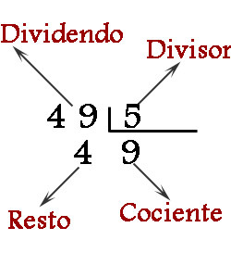
Operadores Aritméticos: Modulo (%)
Obtiene el resto de la división entre los dos operandos.
var resultado;
resultado = 49 / 5;
// resultado vale 9.8
resultado = 49 % 5;
//resultado vale 4

Slide 15
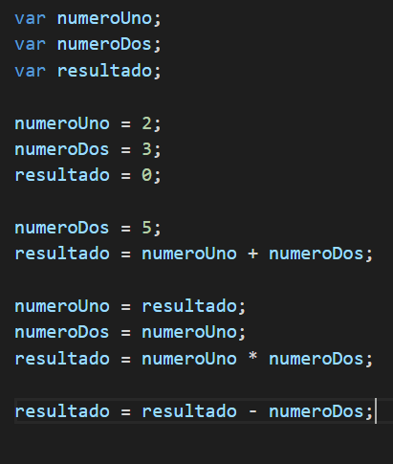
Ejercicio
MEMORIA RAM
Variable | Valor en memoria
numeroUno
numeroDos
resultado
Notes:
var numeroUno;
var numeroDos;
var resultado;
numeroUno = 2;
numeroDos = 3;
resultado = 0;
numeroDos = 5;
resultado = numeroUno + numeroDos; // 2 + 5 = 7;
numeroUno = resultado; // 7
numeroDos = numeroUno; // 7
resultado = numeroUno * numeroDos; // 7 * 7 = 49
resultado = resultado - numeroDos; // 49 – 7 = 42

Slide 16
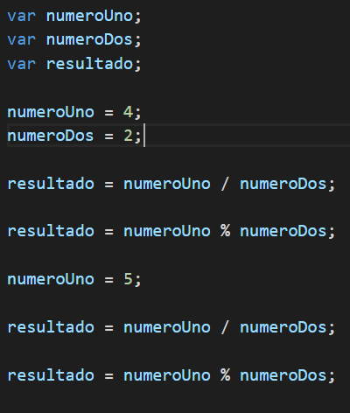
Ejercicio
MEMORIA RAM
Variable | Valor en memoria
numeroUno
numeroDos
resultado
Notes:
var numeroUno;
var numeroDos;
var resultado;
numeroUno = 4;
numeroDos = 2;
resultado = numeroUno / numeroDos; // 2
resultado = numeroUno % numeroDos; // 0
numeroUno = 5;
resultado = numeroUno / numeroDos; // 2.5
resultado = numeroUno % numeroDos; // 1

Slide 17
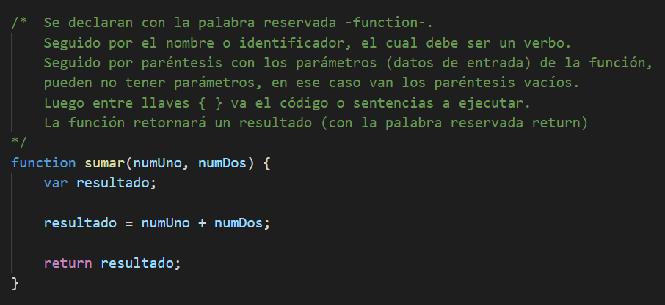
Funciones
Una función es un conjunto de sentencias que realizan una tarea o calculan un valor.

Slide 18
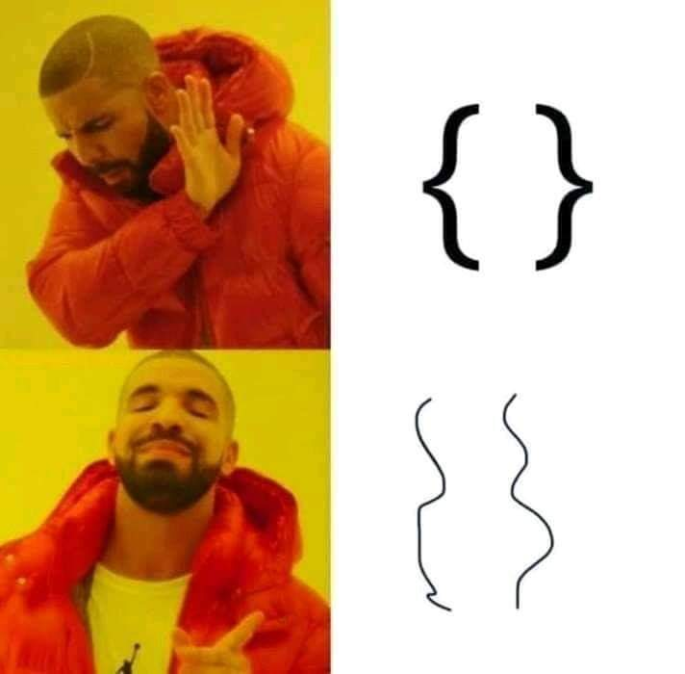
¿Cómo escribe el profesor las llaves de la función?

Slide 19
Funciones
Nosotros no declararemos funciones pero:
Trabajaremos adentro de una.
Usaremos funciones de Javascript.
Función “alert()”
Función de Javascript.
Muestra una ventana modal en el navegador con un texto o mensaje para el usuario.
Recibe como único parámetro lo que se quiera mostrar.
No retorna nada.
alert(“mensaje a mostrar”);

Slide 20
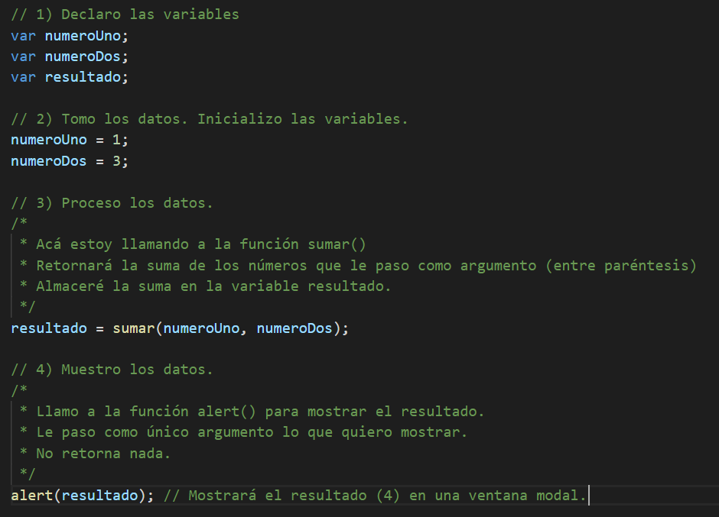
Notes:
Este será el algoritmo general que usaremos para resolver los problemas.

Slide 21

Herramientas de desarrollador
F12
PESTAÑA CONSOLE
Sirve para visualizar los errores que sucedan al ejecutar el código de Javascript.
Sirve para probar sentencias de Javascript.
Ya veremos otras utilidades: debuggear, inspeccionar html.
Con la función console.log(“texto a mostrar”) podemos escribir en la consola.

Slide 22
Ejercicio
Escribir en la consola de desarrollador “Hola mundo” utilizando la función console.log()
Escribir en la consola de desarrollador “Hola mundo” utilizando la función alert()

Slide 23


GITHUB
Es una plataforma web:
Almacena código fuente en la nube.
Utilizada para desarrollo colaborativo, para trabajar en equipo con otros programadores alrededor del mundo.
Permite alojar proyectos utilizando la herramienta de versionado GIT.
Entrar a: https://github.com/ (Sign Up).
Crear una cuenta (si no tienen).
Confirmar cuenta (en su mail).
Ingresar (Sign In).
Ir a: https://github.com/mauricioCerizza/Curso_Ingreso
Hacer fork del repositorio:

Slide 24
GITHUB
En su cuenta, ir al repositorio que forkearon.
Descargarlo.
Descomprimirlo.
Entrar a la carpeta: Material_de_Trabajo/Ejercicios
Doble click al archivo “index”.
Los temas en rojo son los que entran al examen de ingreso.
Ir a “E/S de Datos” y entrar al “EJERCICIO 1”.
Ver el enunciado.

Slide 25
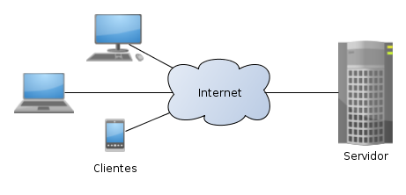
Programación WEB
Arquitectura cliente-servidor
Nosotros vamos a trabajar del lado del cliente (navegador).
Notes:
La arquitectura cliente-servidor es un modelo de diseño de software en el que las tareas se reparten entre los proveedores de recursos o servicios, llamados servidores, y los demandantes, llamados clientes. Un cliente realiza peticiones a otro programa, el servidor, quien le da respuesta.
Internet (el internet o, también, la internet)³​ es un conjunto descentralizado de redes de comunicación interconectadas que utilizan la familia de protocolos TCP/IP, lo cual garantiza que las redes físicas heterogéneas que la componen formen una red lógica única de alcance mundial.

Slide 26
Programación WEB
Archivos del lado del cliente (navegador):
HTML: Contiene la estructura de la página con lenguaje html.
Los elementos de los que está compuesta la página.
CSS: Contiene las hojas de estilo con lenguaje CSS.
Dan forma, estilo, color, etc a la página.
JS: Contiene el código Javascript con la lógica de programación, la funcionalidad. ← ACÁ VAMOS A TRABAJAR.
Notes:
La arquitectura cliente-servidor es un modelo de diseño de software en el que las tareas se reparten entre los proveedores de recursos o servicios, llamados servidores, y los demandantes, llamadosclientes. Un cliente realiza peticiones a otro programa, el servidor, quien le da respuesta.

Slide 27

Ejercicios
Arrastren la carpeta que descomprimieron al Visual Studio Code. (Icono arriba a la derecha)
Abran el archivo jsEntradaSalida-1.js
Hacer el “EJERCICIO 1” de “E/S de Datos”.
No se olviden guardar los cambios (ctrl + S) y refrescar la página (F5) SIEMPRE.
Apretar el botón “Mostrar”.

Slide 28
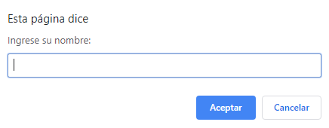
Función Prompt
Función de Javascript.
Muestra una ventana modal en el navegador con un cuadro para ingresar texto.
Recibe como parámetro un mensaje para indicarle al usuario qué información debe ingresar.
Retorna el texto ingresado por el usuario, este dato deberá ser almacenado en una variable o se perderá.
var nombre = prompt(“Ingrese su nombre:”);
Notes:
Hacer ejercicio 2

Slide 29
Ejercicios
EJERCICIO 2

Slide 30
Modelo de Objetos del Documento (DOM)
Es el programa base sobre el que se construyen los documentos HTML.
Define la estructura lógica de los documentos.
Define el modo en el que se accede y se manipula un documento.
Todos los navegadores y otras aplicaciones que quieran mostrar documentos HTML deben tener este programa base.
Con el Modelo de Objetos del Documento los programadores pueden construir documentos, navegar por su estructura, y añadir, modificar o eliminar elementos y contenido.

Slide 31
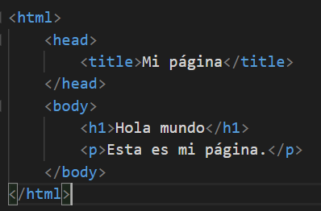
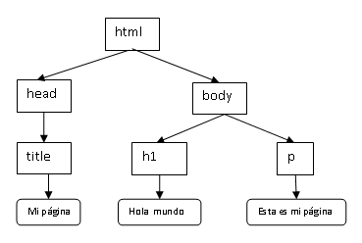
Modelo de Objetos del Documento (DOM)
En el DOM los documentos tienen una estructura parecida a un árbol, creando una estructura jerárquica en la que de un objeto principal pueden depender varios secundarios.
Esto se ve claramente en la estructura que tiene la página de HTML, la cual consta de etiquetas anidadas.

Slide 32
document, getElementById y value
La interfaz document sirve como punto de entrada al contenido de la página (el árbol DOM).
Expone la función “getElementById” la cuál retornará un elemento del DOM que tenga el ID que se pase por parámetro a la función.
Cada elemento HTML sólo puede tener un ID y debe ser único.
Buscar la propiedad “id” en la etiqueta html.
Una vez obtenido el elemento deseado, se utilizará la propiedad “value” del mismo para leer o escribir el valor del mismo.
A la izquierda del operador de asginación, se lee.
A la derecha del operador de asignación, se escribe.
document.getElementById(“idDelElemento”).value

Slide 33
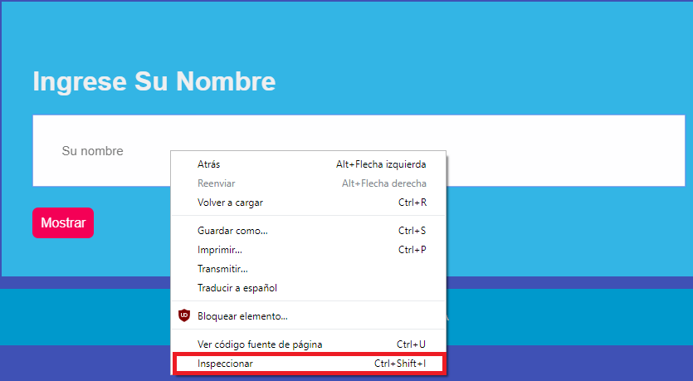
Obtener ID de elemento HTML

Slide 34
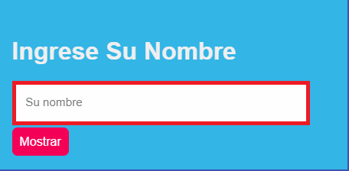
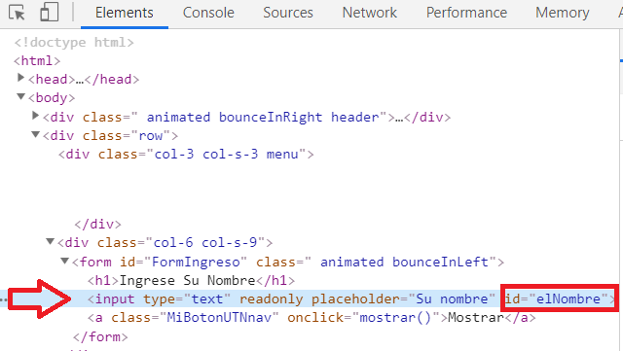
Obtener ID de elemento HTML

Slide 35
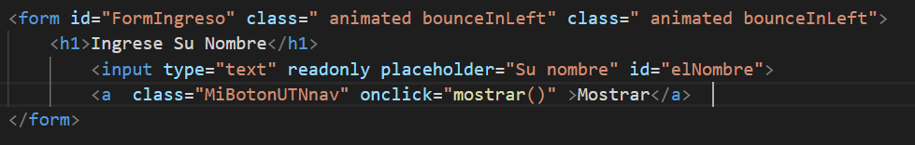
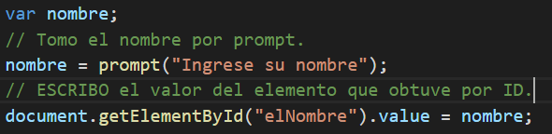
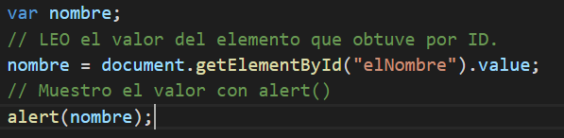
document, getElementById y value

Slide 36
Ejercicios
EJERCICIOS 3 a 5

Slide 37
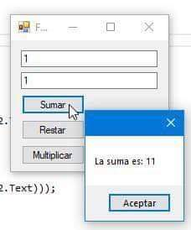
¿Qué pasa si sumamos lo que nos devuelven los métodos de entrada?

Slide 38
Convertir strings a number
Los métodos de entrada (prompt y getElementById) devuelven valores de tipo string, es decir, texto.
Los operadores aritméticos sólo pueden usarse con valores numéricos (number).
Se debe convertir el tipo string a number.
“5” -> Es de tipo string y el valor es 5.
5 -> Es de tipo number y el valor es 5.
“5” + “5” -> “55” (Concatena)
5 + 5 -> 10 (Suma)

Slide 39
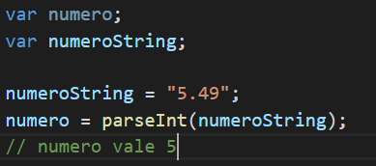
Convertir strings a number
Para esto se utilizan funciones de Javascript:
parseInt():
Recibe un número de tipo string a convertir y devuelve el mismo número con tipo number.
No tiene en cuenta lo que sigue a la coma decimal, es decir, devuelve valores enteros.

Slide 40
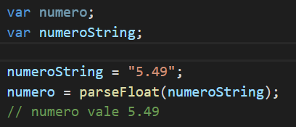
Convertir strings a number
parseFloat():
Recibe el número de tipo string a convertir y devuelve el mismo número con tipo number.
Tiene en cuenta lo que sigue a la coma.

Slide 41
Calcular descuento o aumento

Slide 42
Ejercicios
EJERCICIOS 6 a 10

Slide 43
Resumen
Variables:
Almacenan datos/valores en la memoria de la computadora.
Se declaran con la palabra reservada var y un identificador.
El identificador debe ser escrito en lowerCamelCase.
Se les asigna un valor si están a la derecha del operador de asignación (=), y se leen si están a la izquierda.
variableAsignada = variableLeida;

Slide 44
Resumen
Dos métodos de entrada de datos:
Función prompt:
var variable = prompt(“instrucciones para el usuario”);
Por ID:
var variable = document.getElementById(“id”).value;
Dos métodos de salida de datos:
Función alert:
alert(resultadoAMostrar);
Por ID:
document.getElementById(“id”).value = resultadoAMostrar;

Slide 45
Para la próxima semana
TODO EL MATERIAL EN: github.com/mauricioCerizza/Curso_Ingreso
Hacer todos los ejercicios de tema E/S Datos. INCLUYENDO LOS DE LOS MODELOS DE PARCIALES.
Leer el apunte de lógica y control de flujo (bloques if-else).
Si les está costando entender los temas o resolver los ejercicios no dejen de ir a las clases de repaso de los sábados (9:00hs a 13:00hs).
Colaboremos todos en Slack:
curso-ingreso.slack.com
Notes:
Sentencias de control de flujo

